Slide 1

Поисково-исследовательская работа
на тему:
«Нам завещана память и слава »
учащихся
МБОУ «Икрянинская НОШ»
Золиной Полины и Арбузова Артёма
(посвящается землякам -воинам 28 Армии)
Научный руководитель: Бикалиева А.С.

Slide 2

15
Обоснование проблемы
Патриотизм – одна из важнейших черт личности, которая должна составлять основу каждого российского человека.
Быть патриотом своей Родины, знать и уважать ее героическую историю - наша святая обязанность.
Любовь к Отчизне начинается с любви к своей малой Родине, месту где человек родился.
В нашем селе есть улица 28 Армии. Раньше мы не знали, почему она так называется и решили провести поиск и свои исследования .Мы хотели, как можно больше узнать о том, как и когда она образовалась, о родах войск входящих в состав армии. Мы узнали, кто командовал 28 Армией, какие сражения были и расскажем о наших земляках, участвовавших в боях.

Slide 3

Цель поисковой работы
Формирование активной гражданской позиции гражданина и патриота России, чувства любви к прошлому и готовность нести личную ответственность за настоящее и будущее своей страны, родного края.

Slide 4
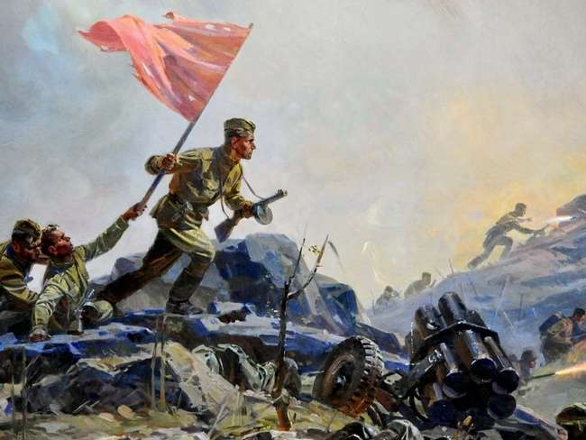
Задачи:
Воспитывать себя настоящим патриотом и гражданином Отечества, любовь к которому начинается с любви и уважительного отношения к героическому прошлому Родины и подвигу людей отстоявших нашу мирную жизнь.
Формировать у себя, своих сверстников и одноклассников верность Родине, готовность служению Отечеству и интерес к изучению истории.
Сохранение истории нашего края для будущих поколений.

Slide 5

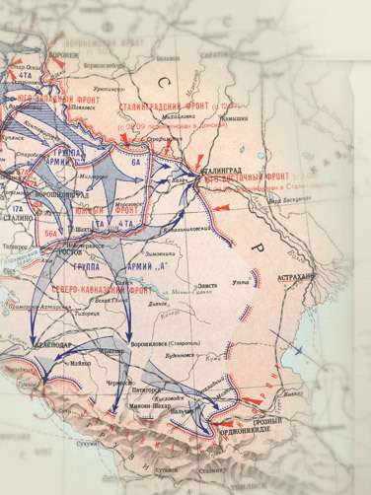
Этапы проектной деятельности:
Изучение исторических материалов о боевом пути 28 Армии.
Интервью с жителями улицы «28 Армии».
Изучение архивных материалов боевого пути икрянинцев.

Slide 6
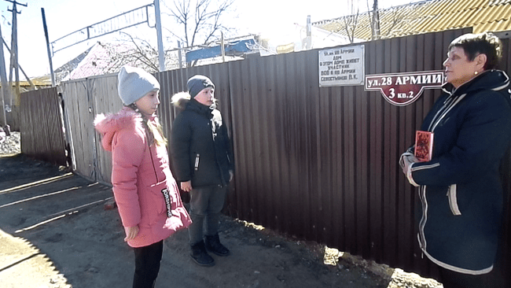


Slide 7

В ходе нашей поисковой и исследовательской деятельности мы многое узнали о 28 Армии.
История Великой отечественной войны знает множество историй подвига народа и солдат. Одним из таких ярких примеров служит героическая защита воинами 28 армии Астраханского направления на левом фланге Сталинградского фронта.
Летом и осенью 1942 г. на левом фланге Сталинградского фронта сложилась напряженная обстановка. Астраханское направление оказалось незащищенным советскими войсками
12 августа, захватив столицу Калмыкии Элисту, гитлеровцы двинулись дальше на восток вдоль элистинского тракта. Создалась непосредственная угроза Астрахани и переправам через Волгу южнее села. Енотаевка.

Slide 8
К концу августа 1942г. немецкие войска начали движение в сторону Астрахани. Понимая большое значение астраханского направления, ставка Верховного Главнокомандования, несмотря на большие потери Сталинградского фронта, для обороны Астраханского направления спешно формирует 28 армию, которая встает на левый фланг Сталинградского фронта. 28 армия сформирована 9 сентября 1942г В нее вошли 34-я и 248-я стрелковые дивизии, 52-я, 152-я 159-я стрелковые бригады, 78-й и 116-й укрепленные районы, и другие части.

Slide 9
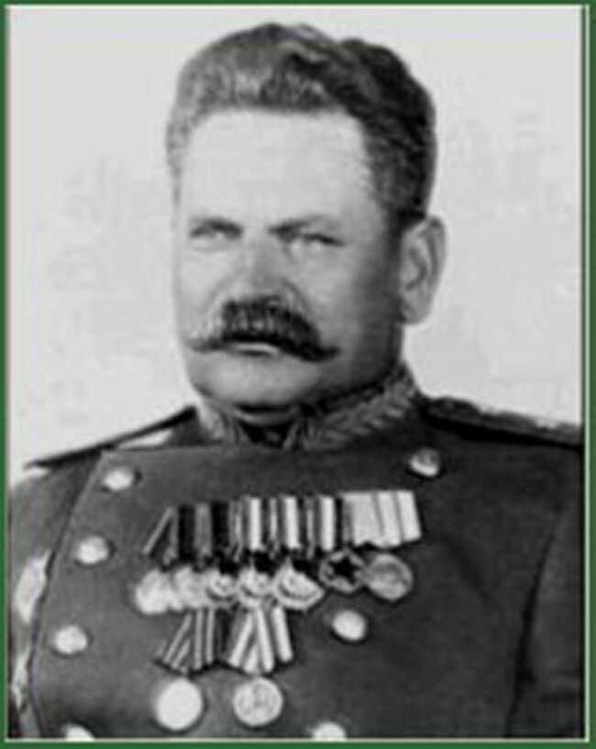
.
6 сентября 1942г. Приказом Верховного Главнокомандующего И.В.Сталина была сформирована 28-я Армия с задачей остановить продвижение врага на Астрахань.Командующим армией был назначен генерал- лейтенант В.Ф.Герасименко

Slide 10
Сотни астраханцев героически сражались в рядах 28 армии, действовавшей в калмыцких степях на подступах к Астрахани. Тяжелые климатические условия, открытая, простреливаемая местность, недостаток воды создавали особые трудности 28 армии. Здесь зачастую завязывались смертельные бои. Сделать все это было не просто.
28-й армии противостоял противник, вооруженный до зубов. Высокая техническая оснащенность, способность к быстрому маневрированию, являлась немалым преимуществом в условиях боевых действий на открытой степной местности, где не было к тому же сплошной линии фронта.

Slide 11
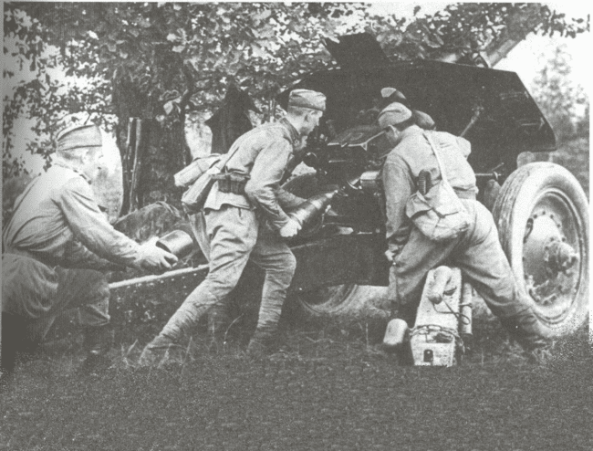

Slide 12
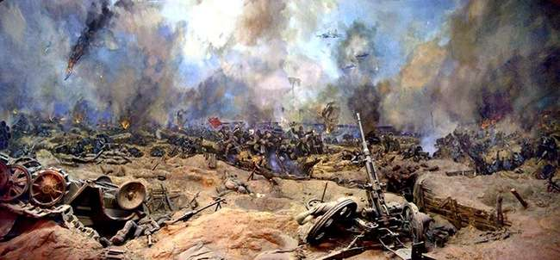

Slide 13
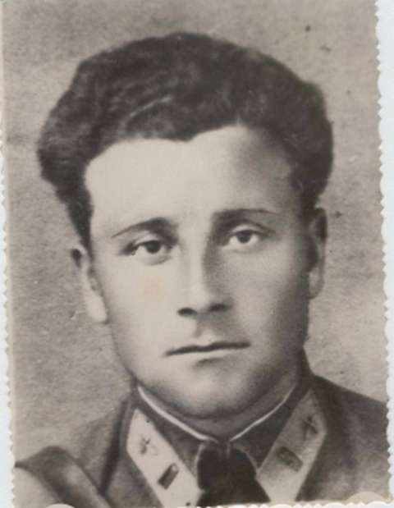
В ходе тяжелейших оборонительных боев на дальних подступах к Астрахани, благодаря беспримерному мужеству и стойкости воинов 28 армии, гитлеровские войска были остановлены в 120 км. от города в районе поселка Хулхута 20 ноября 1942года, 23 ноября освобождена Утта, 29 декабря взят Яшкуль,31 декабря освобождена столица Калмыкии- Элиста За 3 года воины 28 армии уничтожили свыше 200 000 немецко-фашистских захватчиков, 70 тысяч взято в плен.
В ее частях было 144 Героя Советского союза.
4 сентября 1942 г. в районе Хулхуты совершил подвиг командир эскадрильи 289-й штурмовой авиадивизии капитан В.А. Ширяев.
Здесь повторили подвиг 28 панфиловцев- 28 минометчиков.

Slide 14

.
20 ноября на калмыцкой земле южнее Хулхуты навечно обессмертила свое имя гвардии санинструктор Наташа Качуевская, во время неравного боя с гитлеровскими автоматчиками, прорвавшимися в тыл наших войск, она спасла жизнь двадцати раненым бойцам. Когда враги стали окружать овраг, где находились раненые, Наташа бросилась им навстречу и взрывом гранаты уничтожила подступавших фашистов. В этой схватке она погибла. В астраханской области есть поселок имени Наташи Кочуевской.

Slide 15

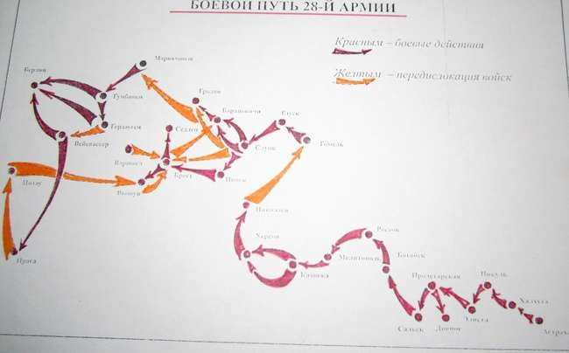

Slide 16

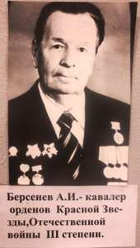
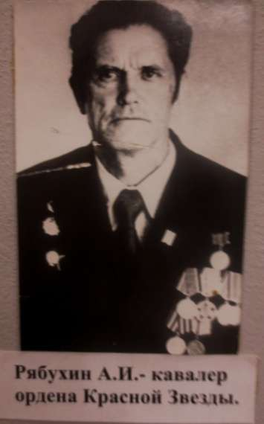
В составе 28 Армии было много жителей Икрянинского района:
Жителей села Икряное 11 человек. Среди них: Берсенев Анатолий Ильич, Карандин Геннадий Андреевич, Кожевников Петр Яковлевич, Соколов Вячеслав Михайлович и другие.
Житель р.п.Красные Баррикады Иванов Петр Кирсанович
Житель села Житное Лучинин Николай Георгиевич
Житель села Зюзино Бугаев Петр Петрович
Житель села Мумра Кулаков Иван Федорович

Slide 17
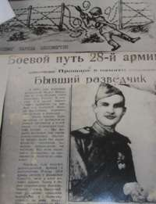
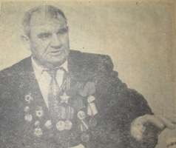
Жителей села Оранжереи 10 человек.
Среди них:
Ларин Павел Васильевич,
Халдаев Александр Федорович
Мордасов Федор Константинович

Slide 18
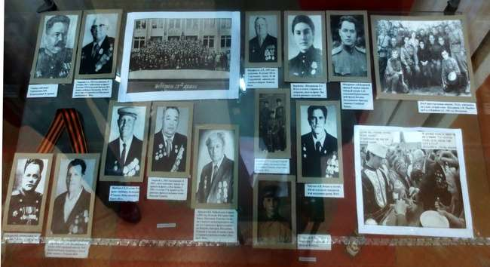

Slide 19

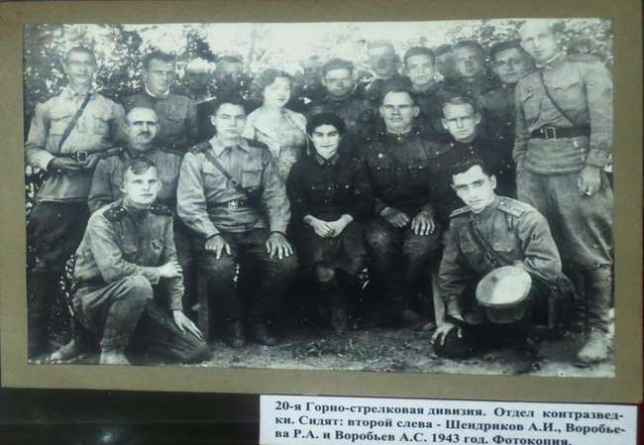
20-я Горно-стрелковая дивизия 1943г.
Фронтовики Икрянинцы

Slide 20
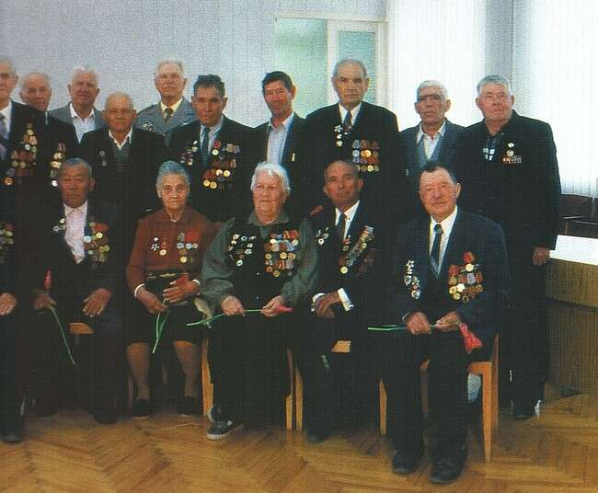

Slide 21
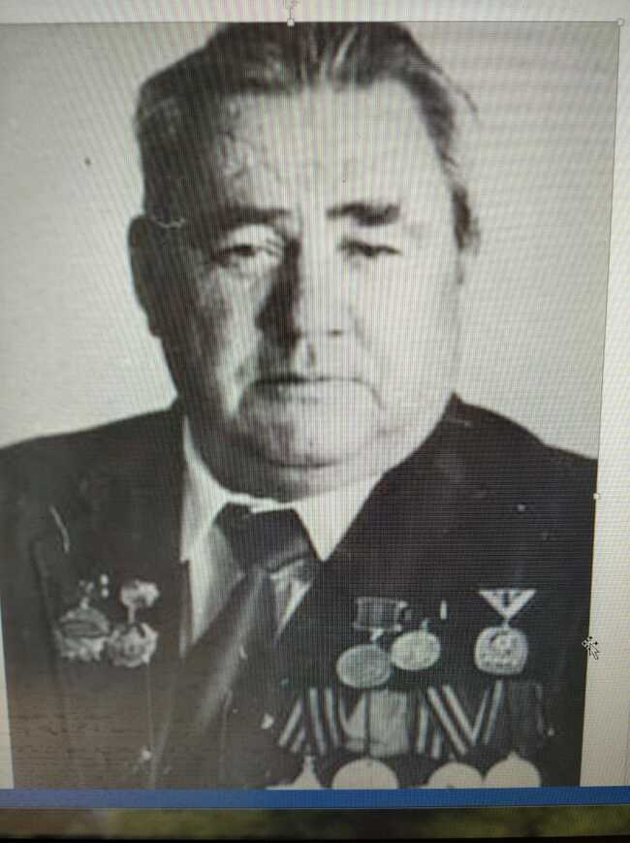
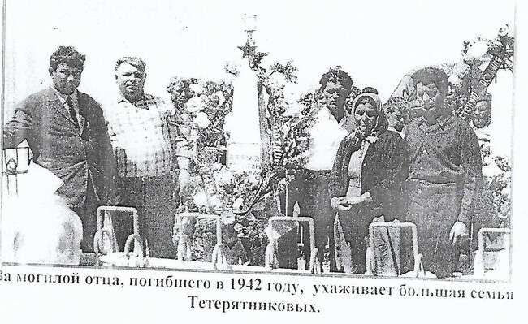
Рядом с нашей щколой в селе Икряное есть улица 28 Армии.
Раньше это была улица 9-Пятилетки. В 1985 году по инициативе участника Великой Отечественной войны, воевавшего в 28 Армии – Севостьянова Владимира Кузьмича и Тетерятникова Николая Григорьевича, чей отец погиб под Хулхутой в 1942 году, чтобы увековечить память всех Икрянинцев, воевавших в 28 Армии, она была переименована.

Slide 22
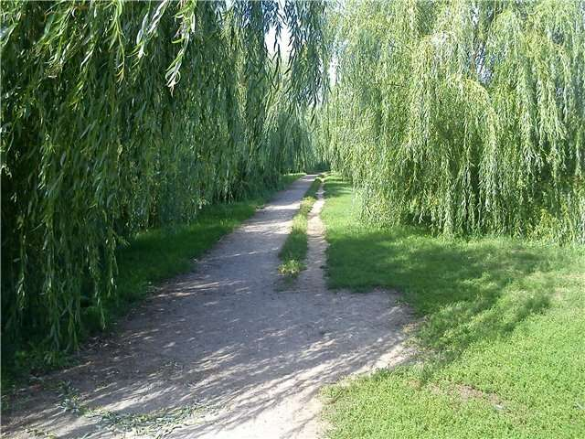
В честь памяти Икрянинцев - ветеранов 28 Армии, учащиеся нашей школы и весной 2016 года высадили деревья в память о героях 28 Армии - жителей Икрянинского района и предлагаем заложить аллею имени 28 Армии в районном центре

Slide 23
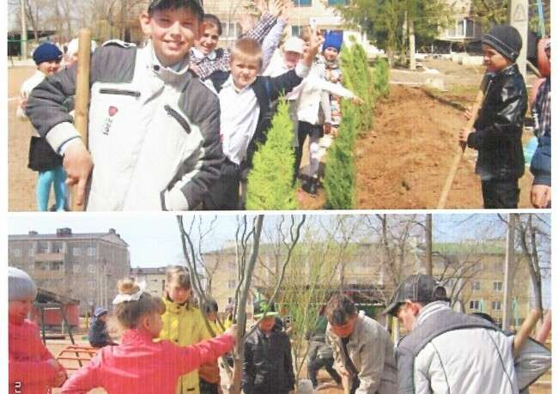
Акция «Память»
Посадка аллеи, посвященной
ветеранам
28 Армии

Slide 24
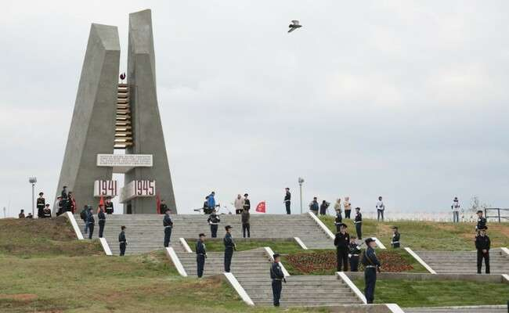
15
\
Вспомним. Друзья , сорок второй…
В разгаре войны- двадцать восьмая.
Лихая… бьются ребята, храбры и юны
Родины честь защищая
Один из величественных мемориалов по праву считается этот комплекс погибшим воинам, воздвигнутый в честь павших воинов 28-й Армии.

Slide 25
Весь под ногами шар земной.
Живу. Дышу. Пою.
Но в памяти всегда со мной,
Погибшие в бою.
Пусть всех имен не назову
Нет кровнее родни.
Не потому ли я живу,
Что умерли они.
Память о тех, кто победил в Великой отечественной войне, только тогда будет жива, когда мы будем помнить о подвиге героев, наших дедов и прадедов

Slide 26

СПАСИБО ЗА ВНИМАНИЕ

